Slide 1
Katedra ekológie, Fakulta humanitných a prírodných vied, Prešovskej univerzity v Prešove
PROCES VÝROBY ČAJOV
Mgr. Petra Bujňáková

Slide 2
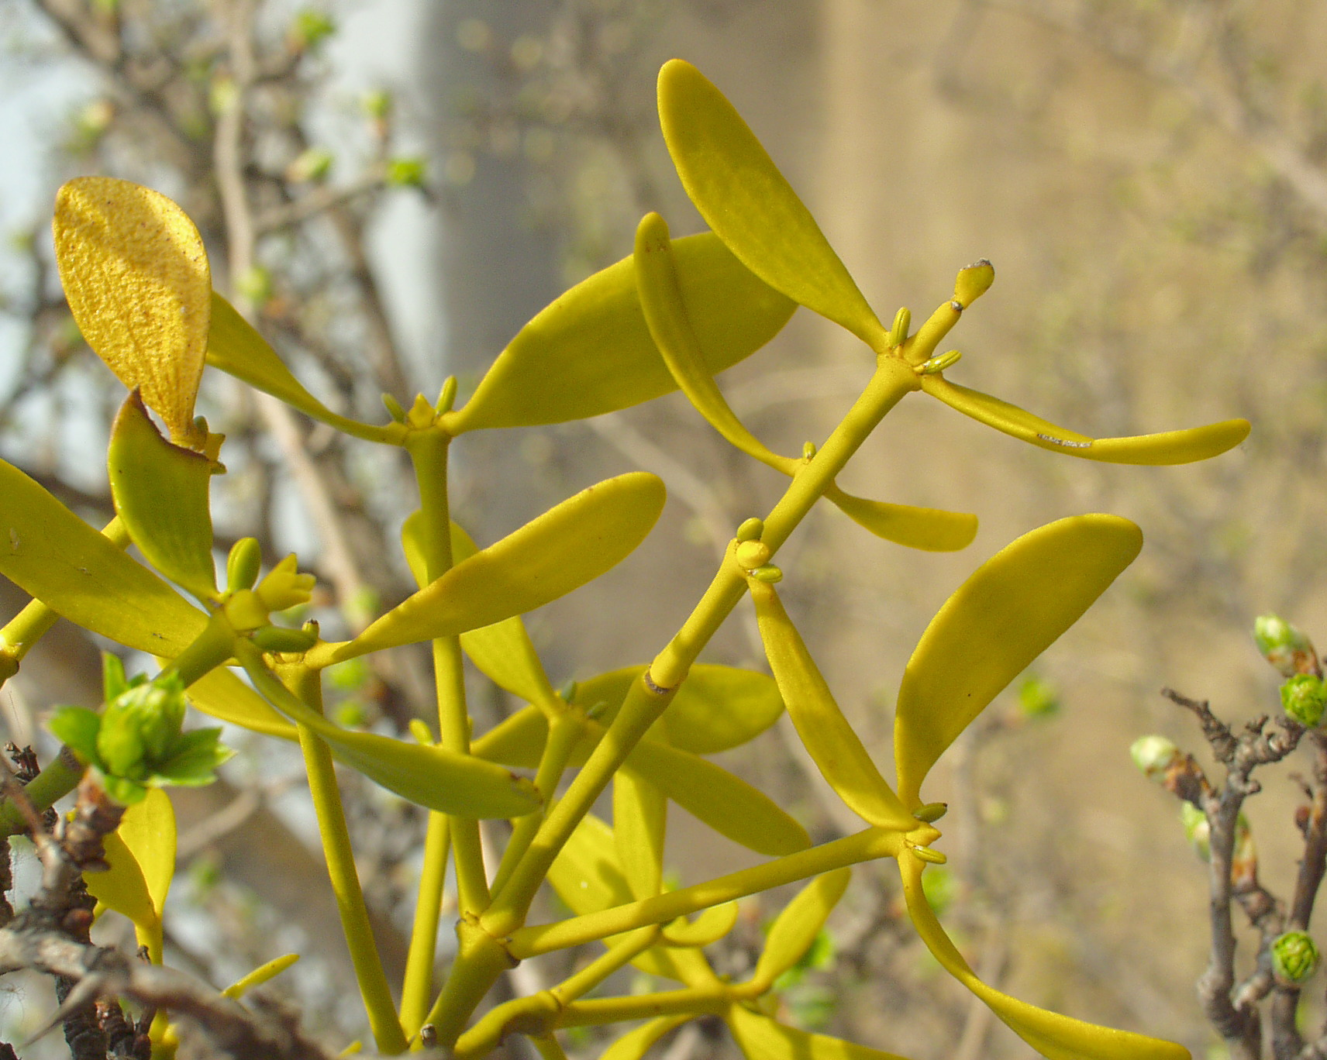
BYLINNÉ ČAJE
Bylinné čaje sa u nás používajú odpradávna. Už z histórie vieme, že ľudia vždy používali liečivé byliny k odstráneniu ochorení, zlepšeniu stavu a prevencii. V dnešnej dobe dochádza k akémusi znovuzrodeniu fytoterapie v súvislosti so zvyšovaním povedomia obyvateľstva, zodpovednosti za zdravie a predchádzaním ochorení.
Podľa základného delenia rozoznávame čaje:
- jednozložkové a viaczložkové (bylinné zmesi),
- porciované a sypané,
- potravinový doplnok a liečivý prípravok.

Slide 3
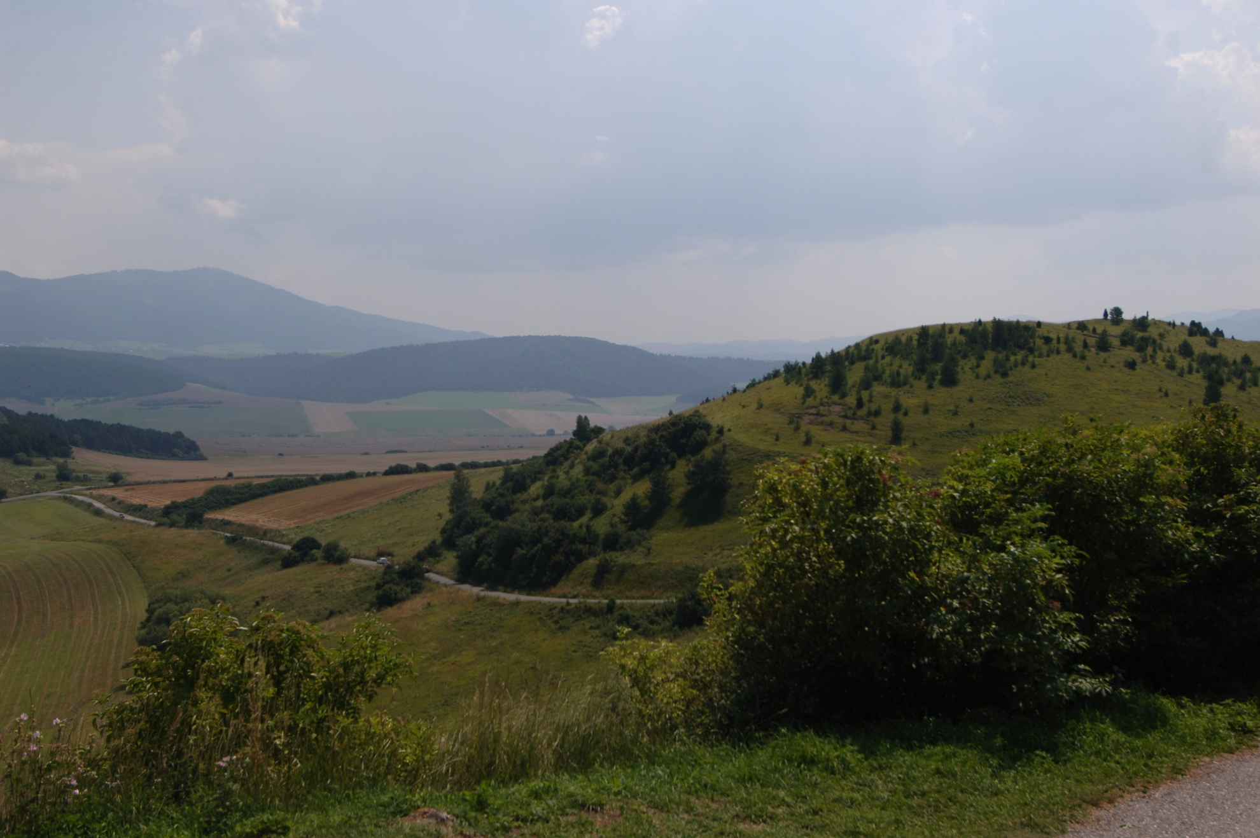
ZBER A VÝKUP LIEČIVÝCH RASTLÍN
Výkup liečivých rastlín má na Slovensku dlhodobú tradíciu. Spracovatelia najčastejšie vykupujú surovinu od zberateľov, drobných pestovateľov a základných škôl.
Pre zber vo voľnej prírode je nutnosťou poznať rastliny nielen z botanickej stránky, ale zároveň poznať vhodnú dobu zberu, vhodné podmienky zberu, správnosť sušenia suroviny tak, aby sa predišlo jej znehodnoteniu a samozrejme snaha čo najmenej poškodiť populáciu.
Rozoznávame tieto časti rastlín na prípravu čajov: kvet, list, vňať, koreň, kôra, plod.

Slide 4
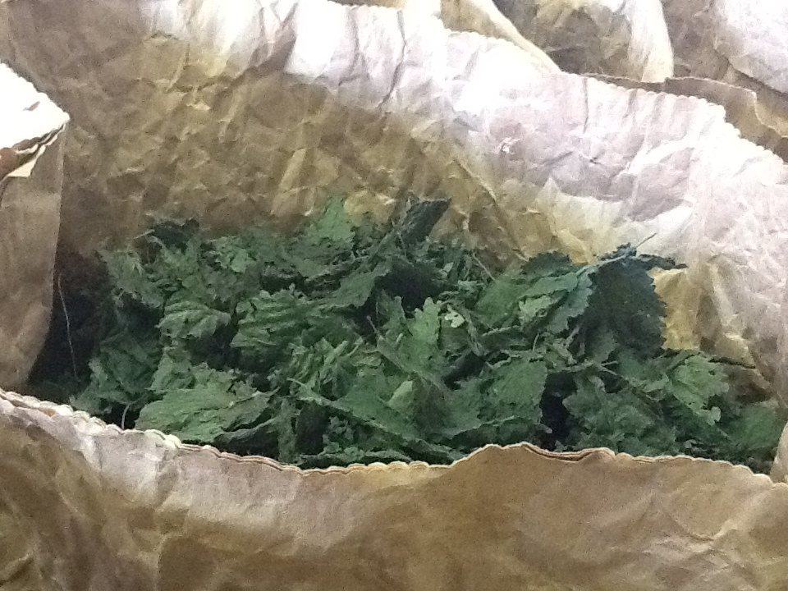
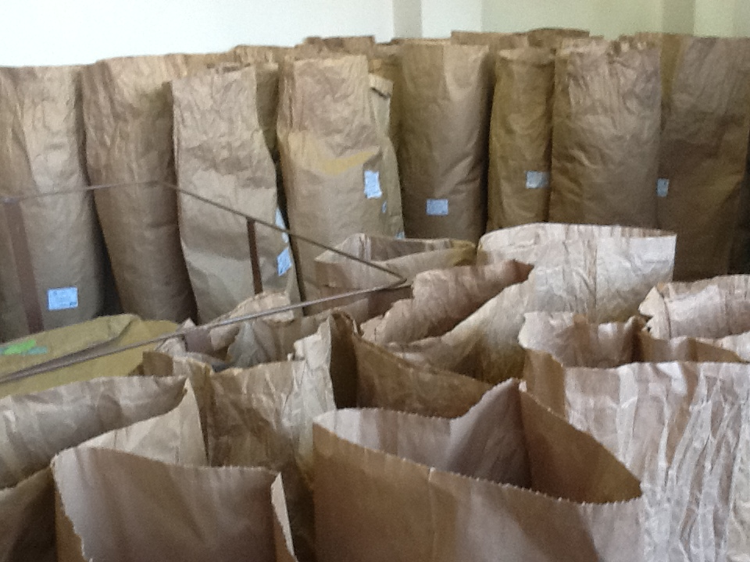
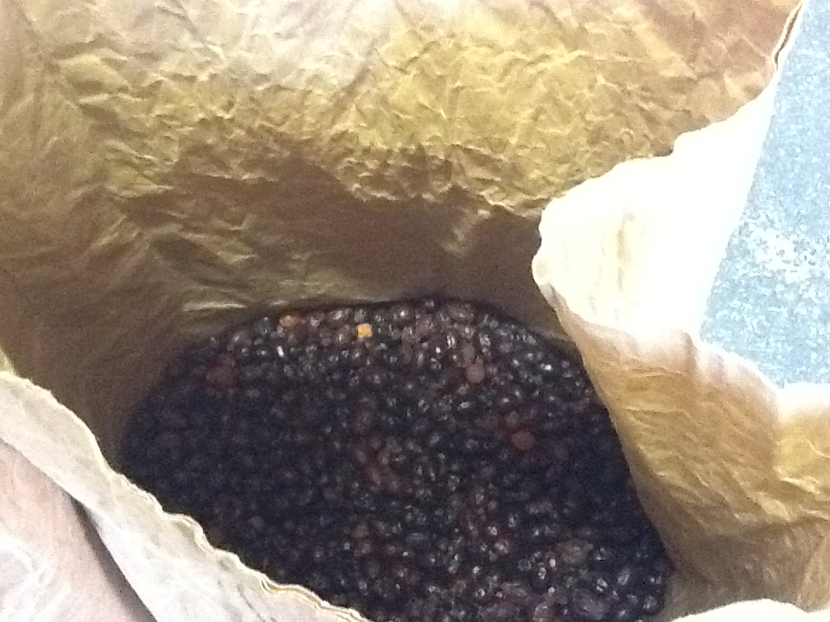
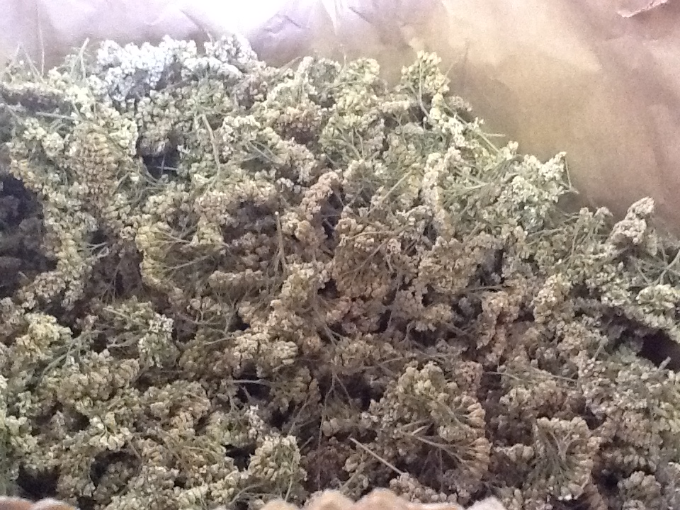
VÝKUPŇA LIEČIVÝCH RASTLÍN

Slide 5

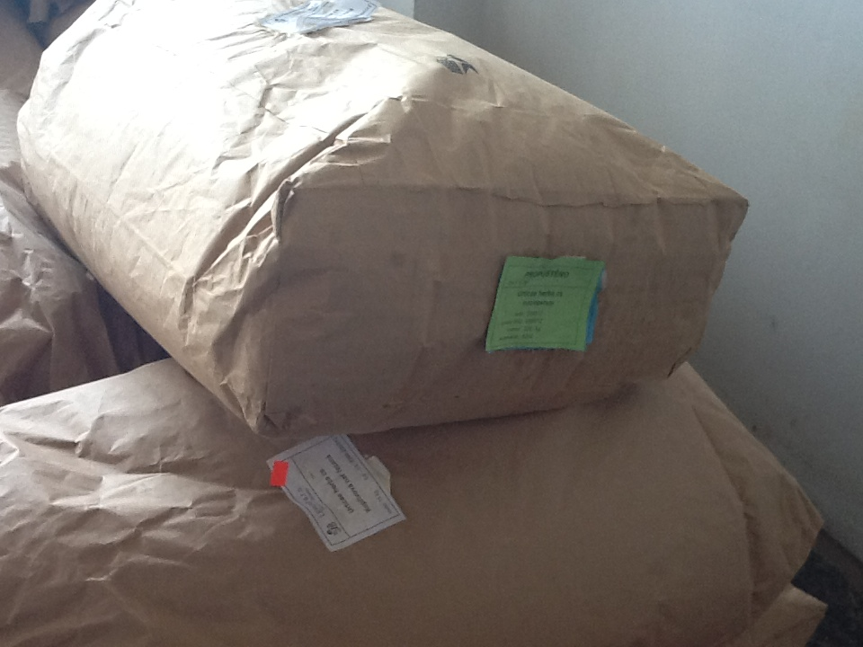
VÝROBA ČAJOV
Sklad materiálu pripraveného na spracovanie

Slide 6
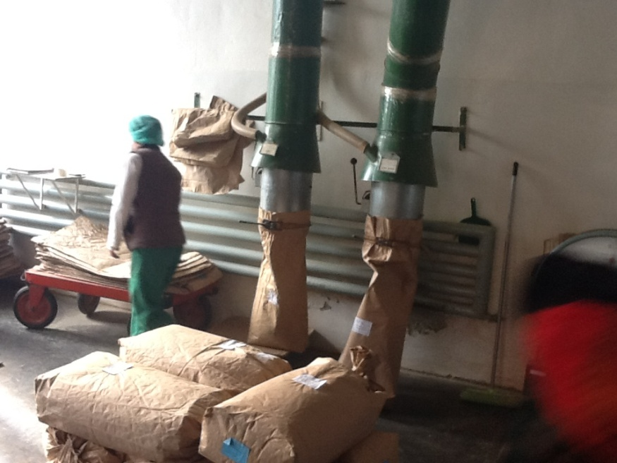
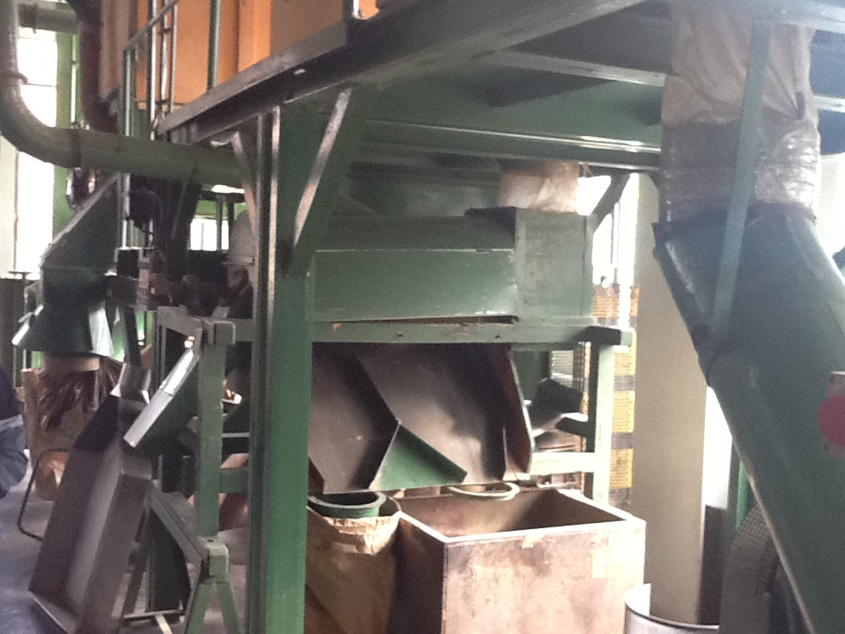
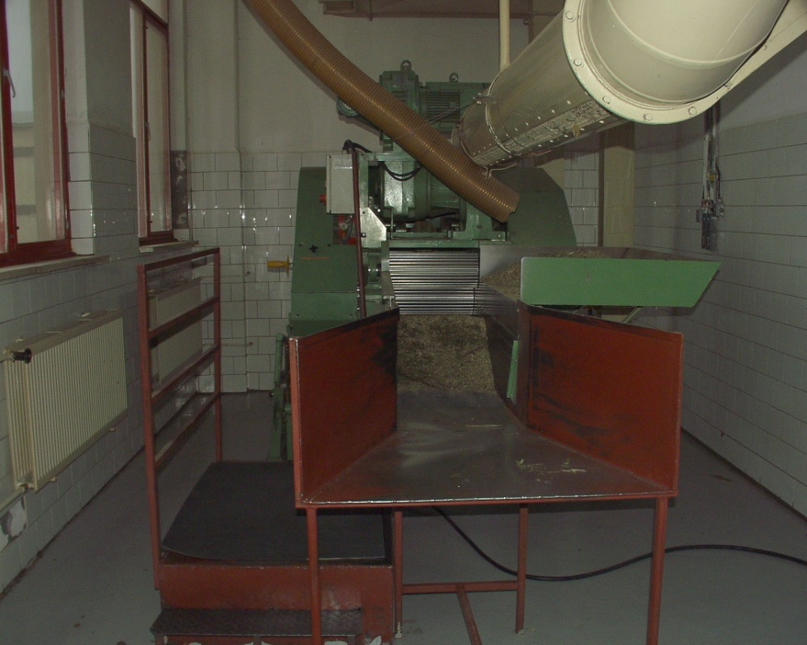
VÝROBA ČAJOV
Predpríprava suroviny rezaním

Slide 7
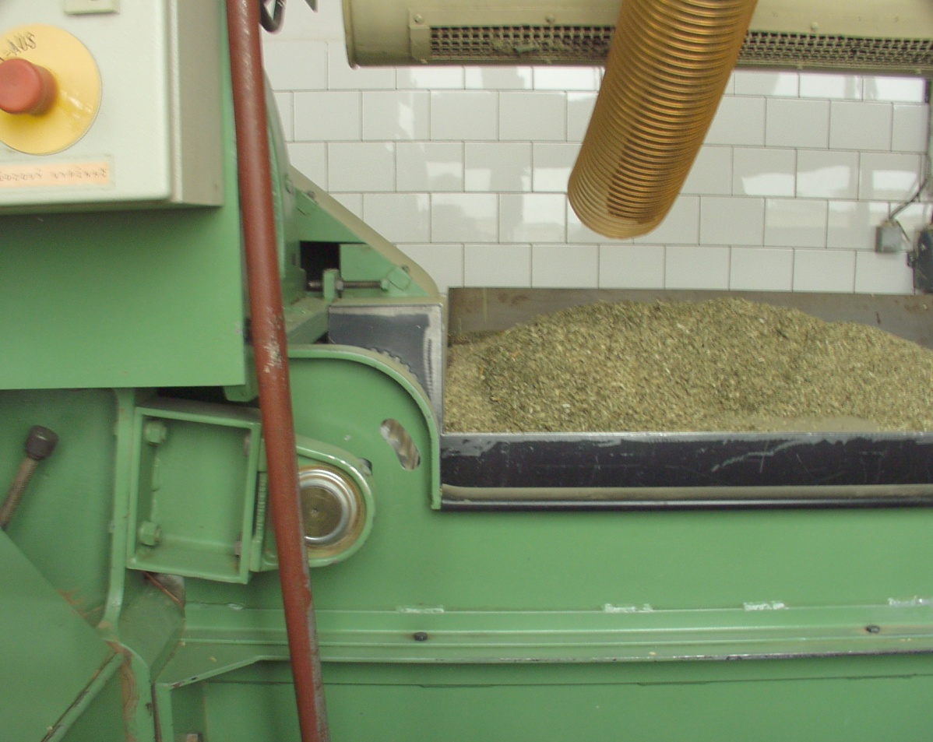
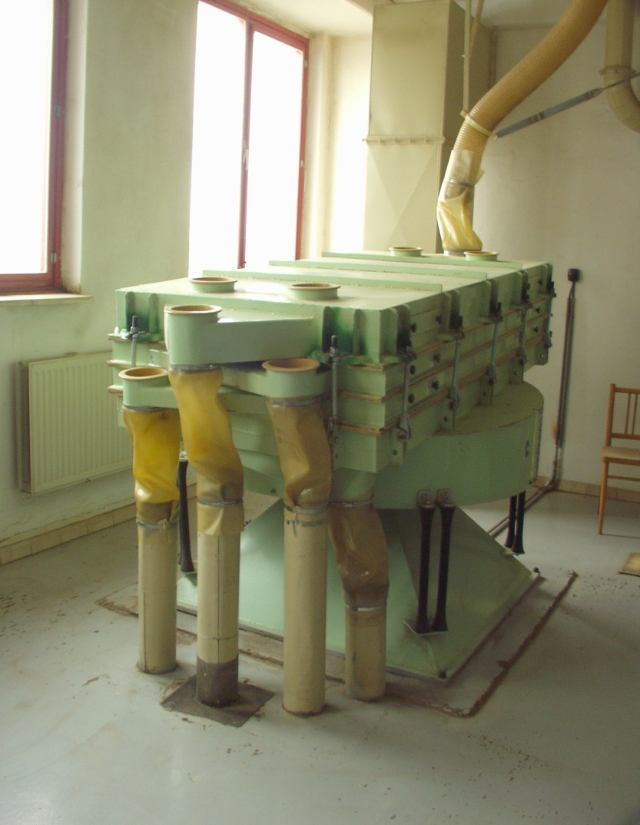
VÝROBA ČAJOV
Rozdrobená surovina je preosievaná na predpísanú veľkosť.

Slide 8
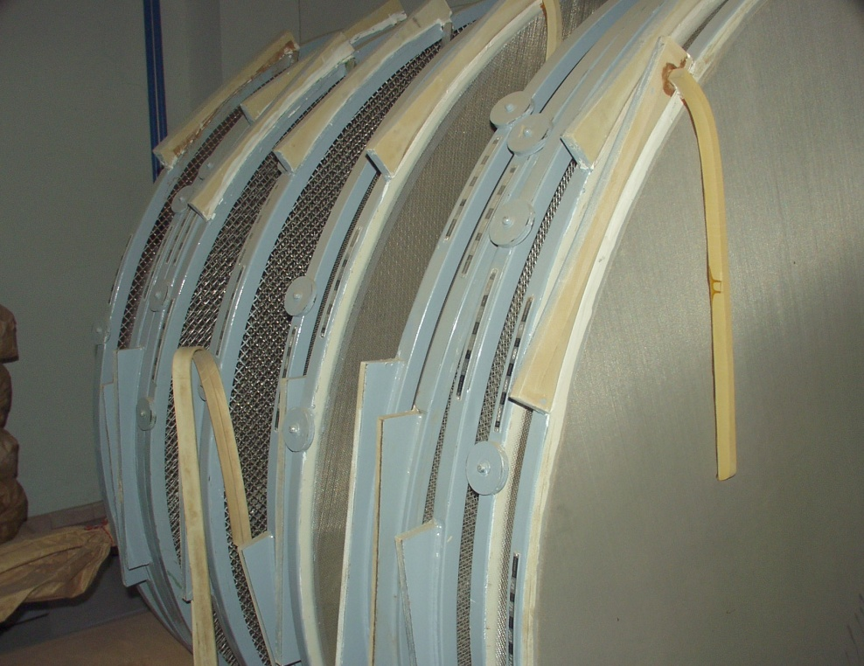
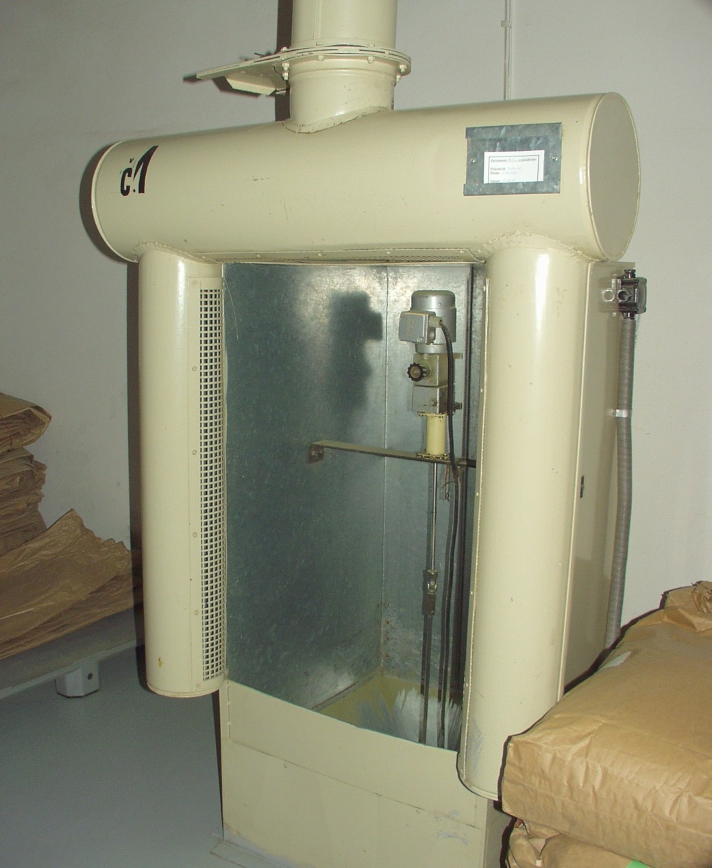
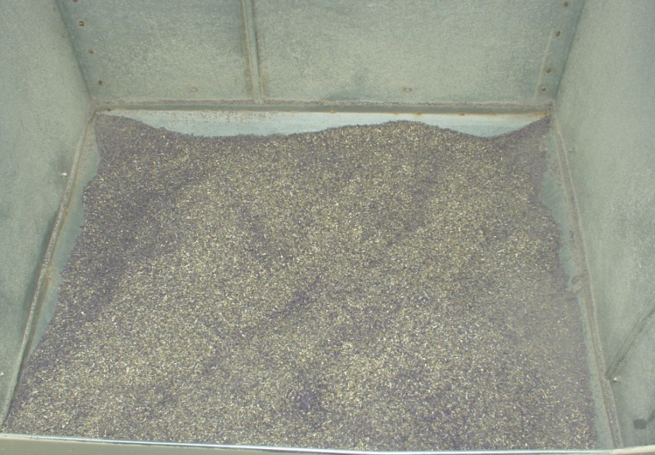
VÝROBA ČAJOV
Surovina preosiata na presne predpísanú veľkosť pomocou sít s rôznou veľkosťou ôk, je následne sypaná do plniaceho zásobníka.

Slide 9
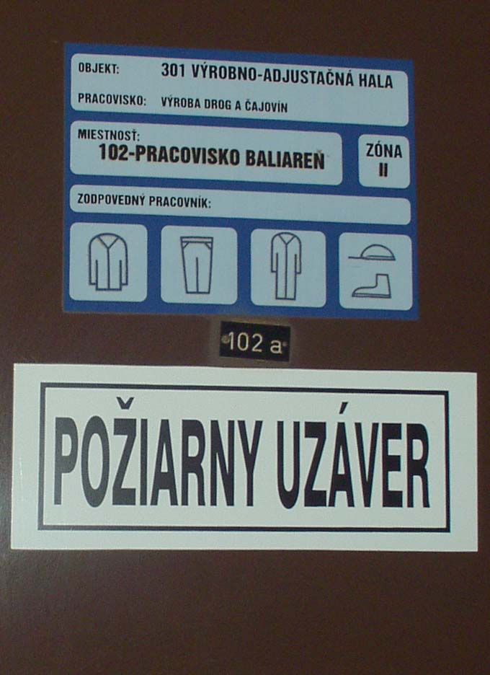
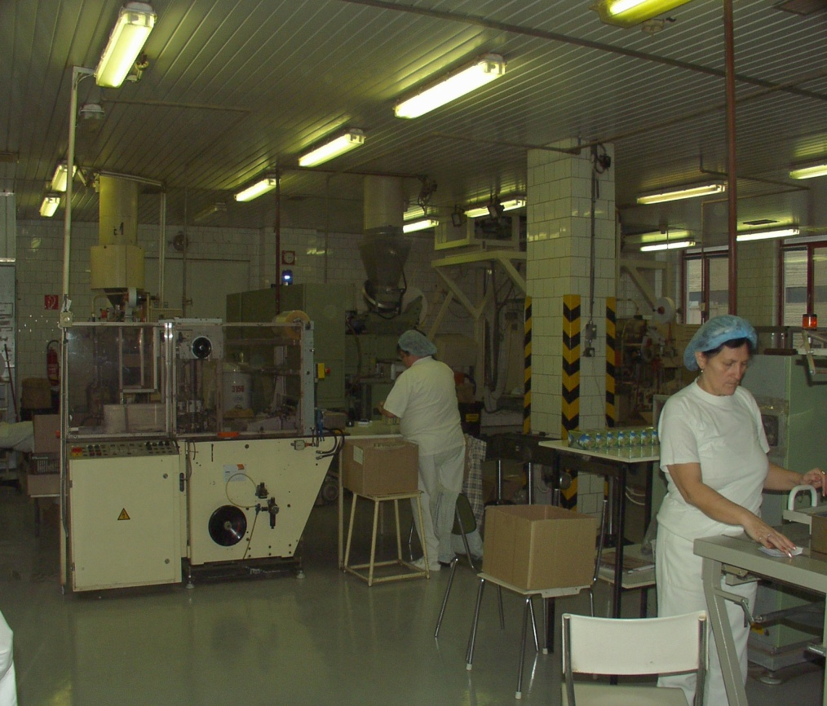
VÝROBA ČAJOV
Výrobno-adjustačná hala, kde prebieha výroba a balenie čajovín za presne určených hygienických podmienok.

Slide 10
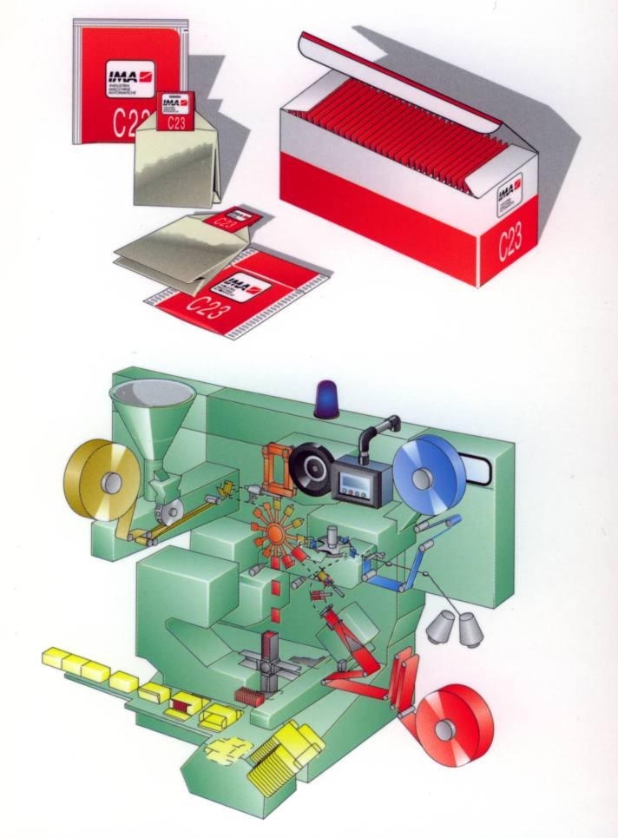
VÝROBA ČAJOV
Základná štruktúra baličky čajov

Slide 11
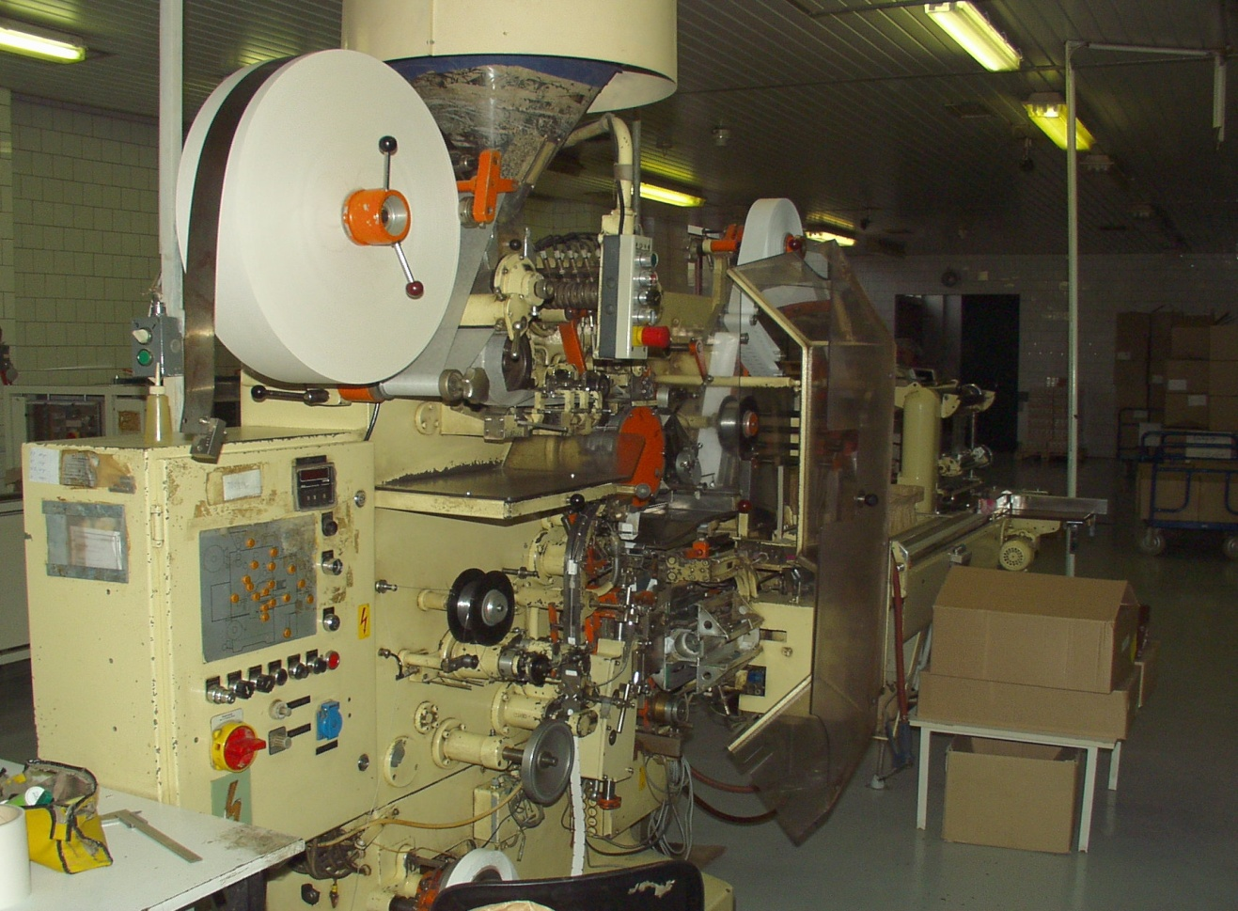
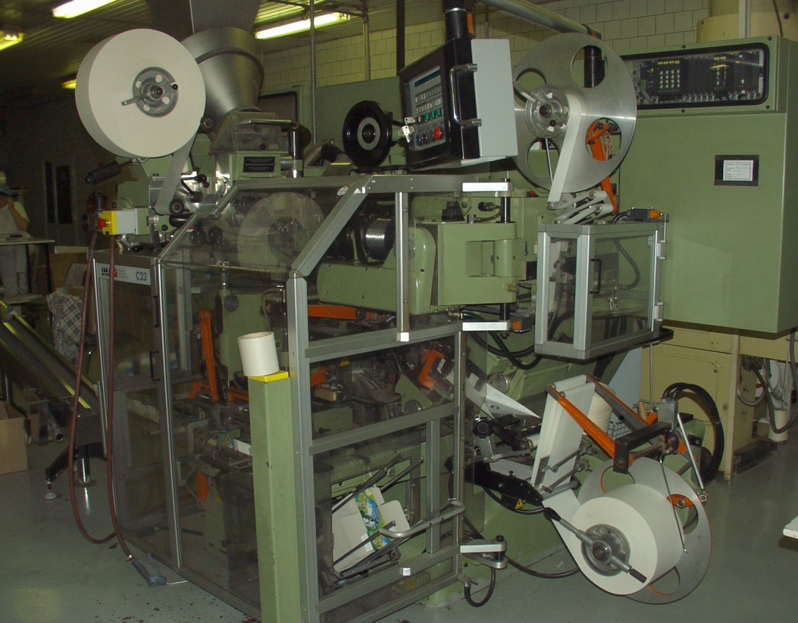
VÝROBA ČAJOV
Automatická balička čajov

Slide 12
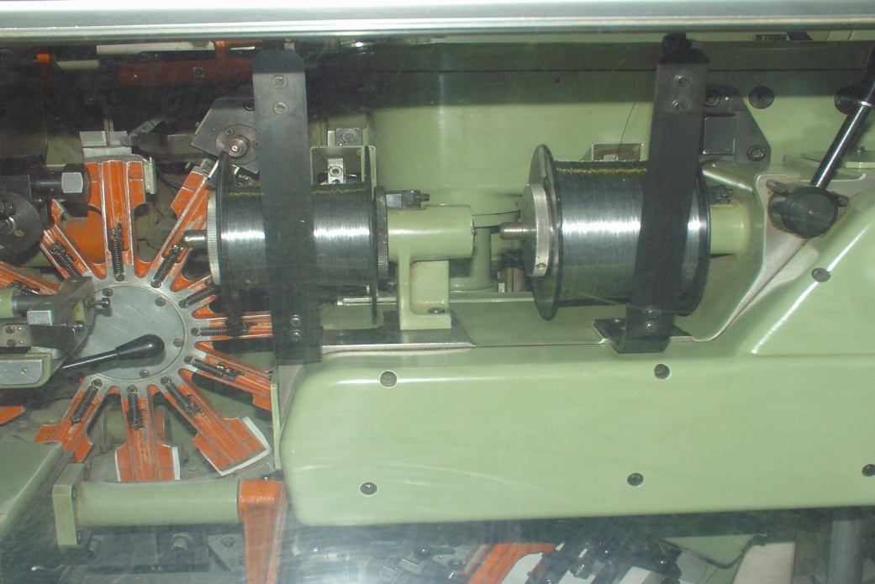
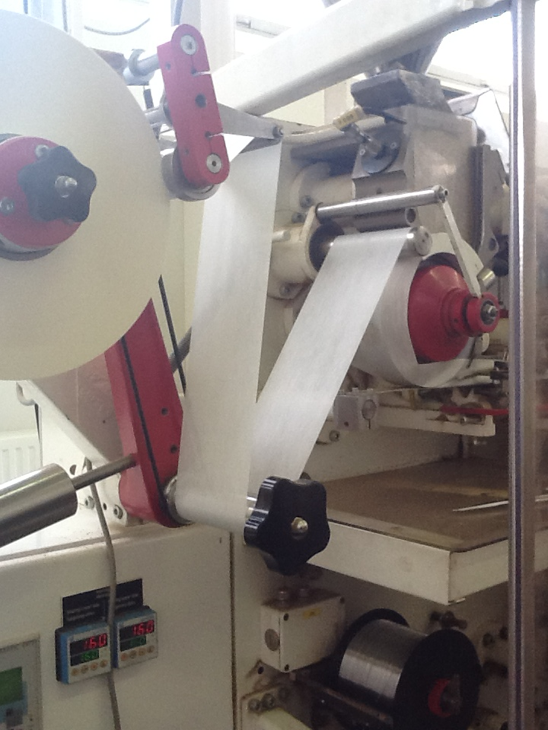
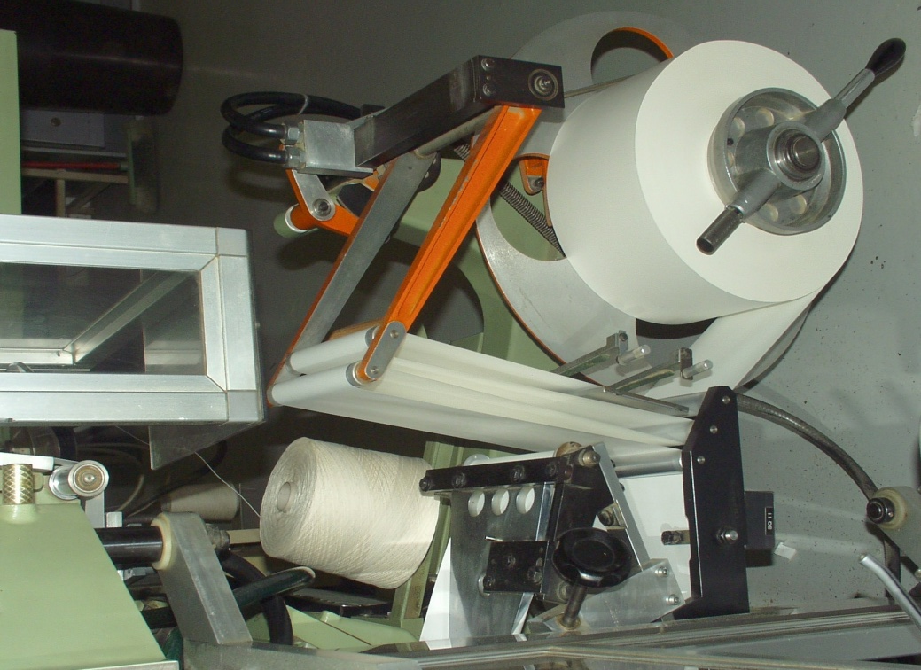
VÝROBA ČAJOV
Papier, niť a drôt na výrobu
záparových vreciek čaju.

Slide 13
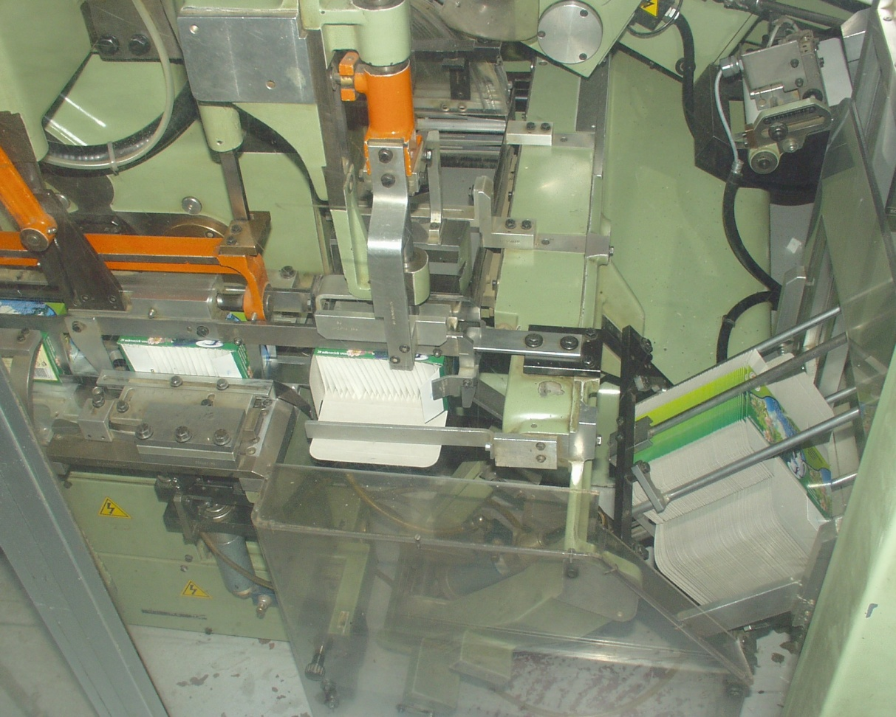
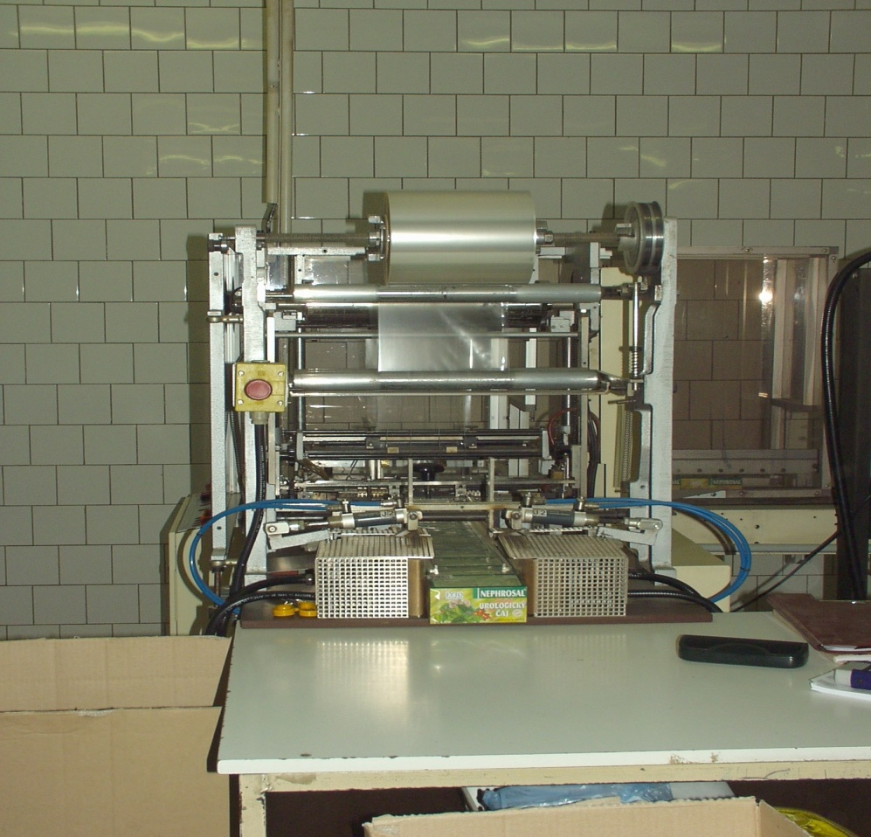
VÝROBA ČAJOV
Záparové vrecká sú následne adjustované do krabičiek a tie balené do ochranných fólií určených na expedíciu.

Slide 14
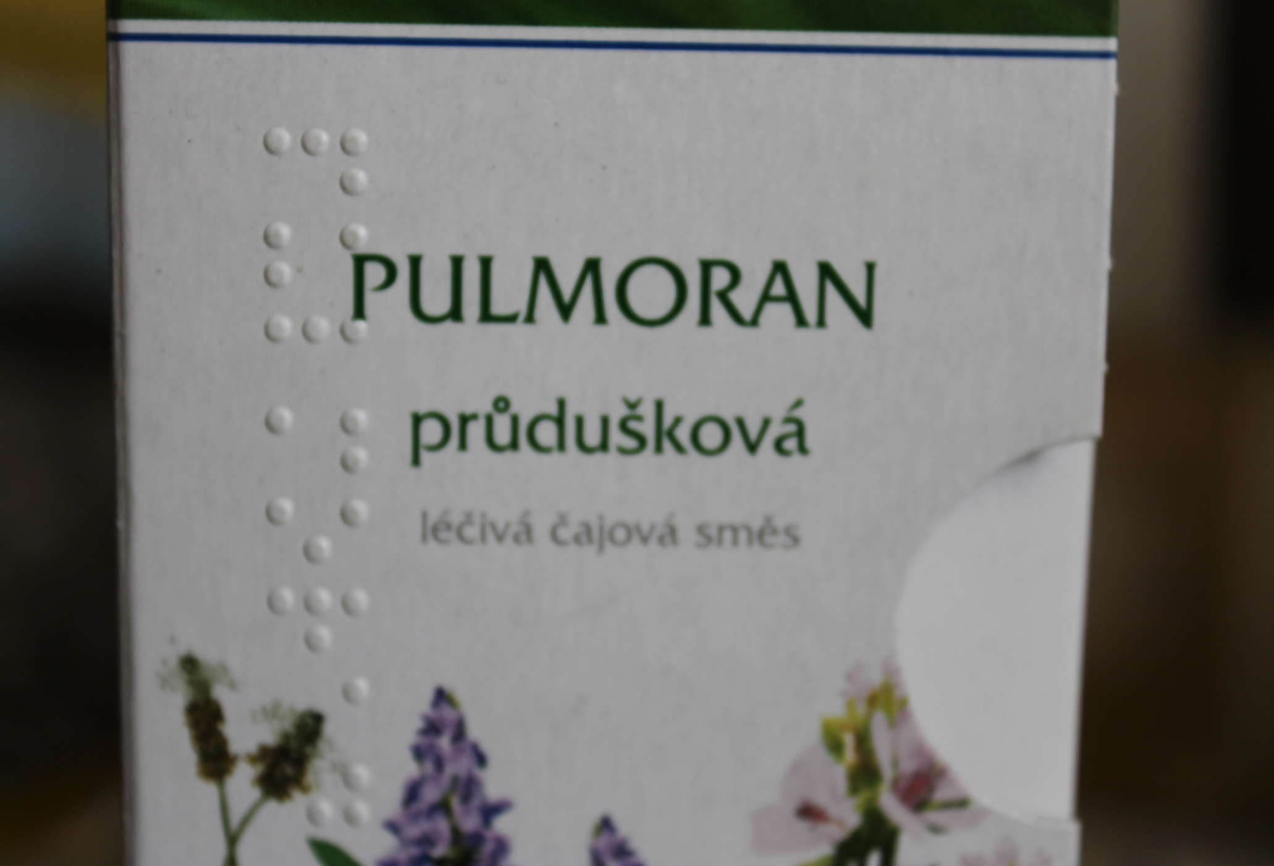
BYLINNÉ ČAJE A KVALITA
Dôležité je poukázať na rozdiel v čaji ako potravine „výživovom doplnku“ a čaji ako registrovanom liečivom prípravku „liečivom čaji“. Spotrebitelia k tejto téme nemajú dostatok vhodných informácií a nevedia ich rozlíšiť. Pre farmaceutické spracovanie a dosiahnutie názvu „liečivý čaj“ je záväzný liekopis, v Európskej únii konkrétne Európsky liekopis (PhEur). Podliehajú nielen prísnym kritériám od kvality vstupnej suroviny až po výrobok.
U čaju ako výživového doplnku, respektíve potravinového doplnku, nie je požadovaná liekopisná kvalita. Ako potravina musí spĺňať požiadavky na mikrobiologickú čistotu v súlade s Potravinovým kódexom SR.

Slide 15
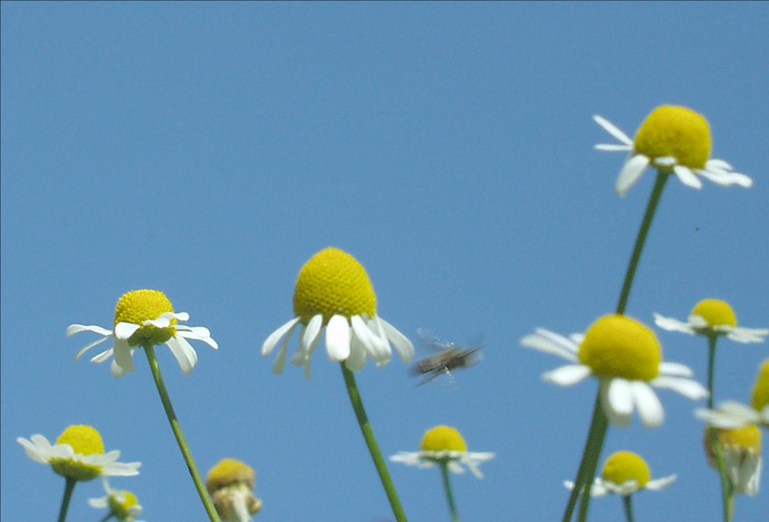
ĎAKUJEM ZA POZORNOSŤ

